Slide 1


Сюжетно-ролевая игра в жизни ребенка-дошкольника

Slide 2


Slide 3


Slide 4
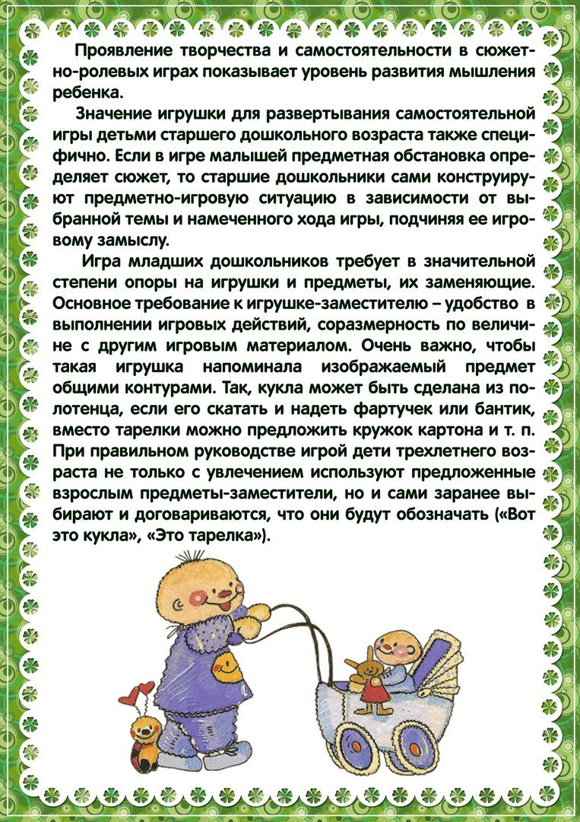

Slide 5
